Slide 1

s/w 프로젝트
10주
201644033 정상원

Slide 2
미용 구직 웹 사이트
모죽 동아리 홈페이지

Slide 3
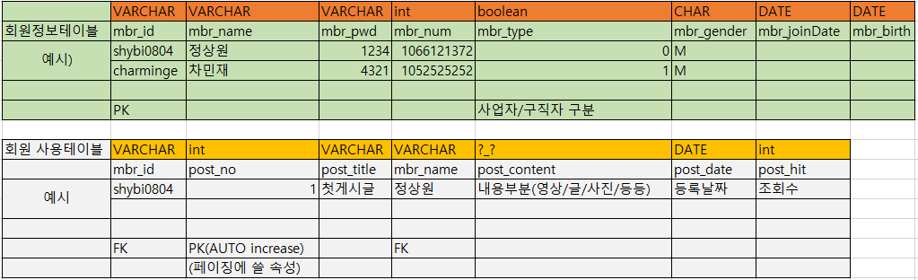
IF.1 미용 테이블 설계

Slide 4
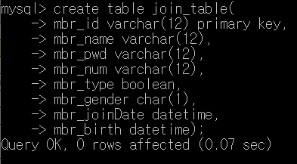
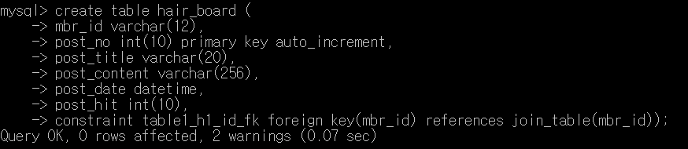

Slide 5
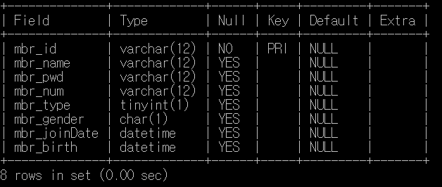
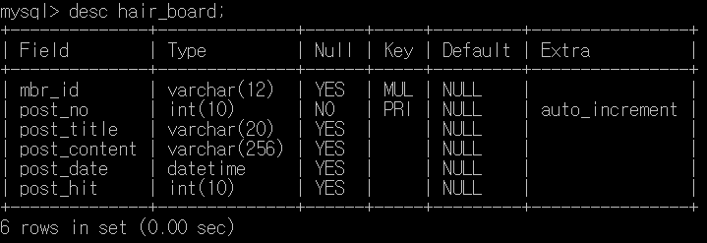

Slide 6
로그인창이랑..목록보기 모듈 구현을.. 했는데…
실수로.. 프로젝트..삭제를… 해서
날라갔습니다…
만든 파일 사라진파일 :
: BoardController / Boardservice,serviceimpl / BoardVO / MemberVO,DAO,DAOimpl,service,serviceimplBoardDAO,DAOimpl / boardMapper.xml / memberMapper.xml
view : listAll.jsp

Slide 7
Part 2. 모죽 홈페이지

Slide 8
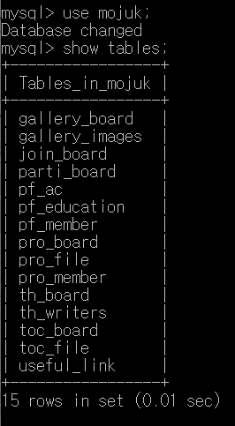
디비 입력

Slide 9
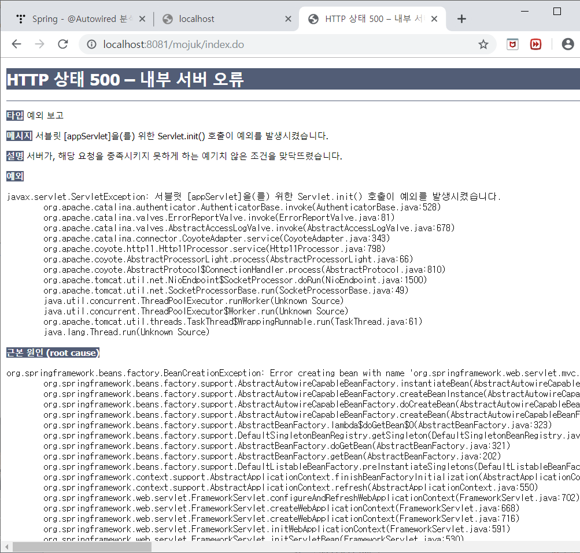
모죽 홈페이지

Slide 10
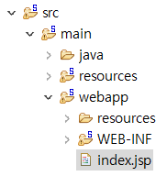
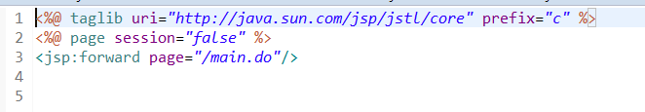
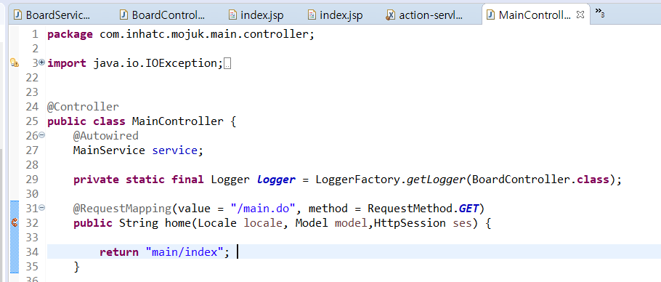
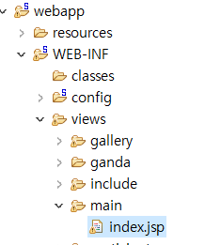
시도 1 : root-context 수정 및 controller 부분 확인

Slide 11
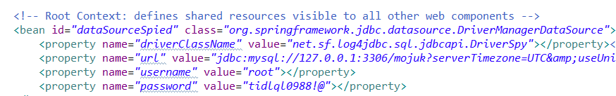
시도 1 : root-context 수정 및 controller 부분 확인

Slide 12
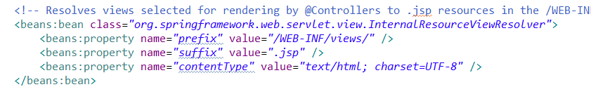
시도 1 : root-context 수정 및 controller 부분 확인

Slide 13
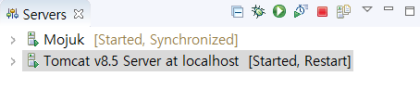
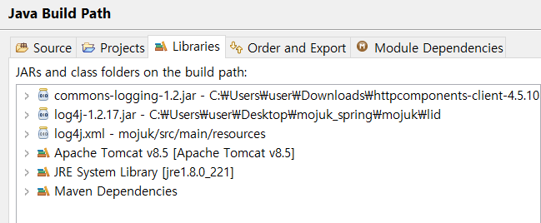
시도 2 : pom.xml 내 버전에 맞게 수정 했지만 다시 확인 X
시도 3 : classpath 확인 x
시도 4 : 서버 분리 X
시도 5 : log4j 다운 후 경로 재설정
X ㅠㅠ X

Slide 14
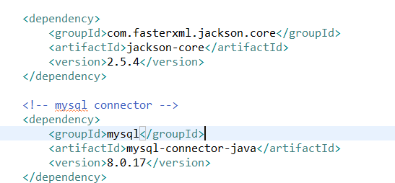
해결 : pom.xml
X 2
의존성 Delete

Slide 15
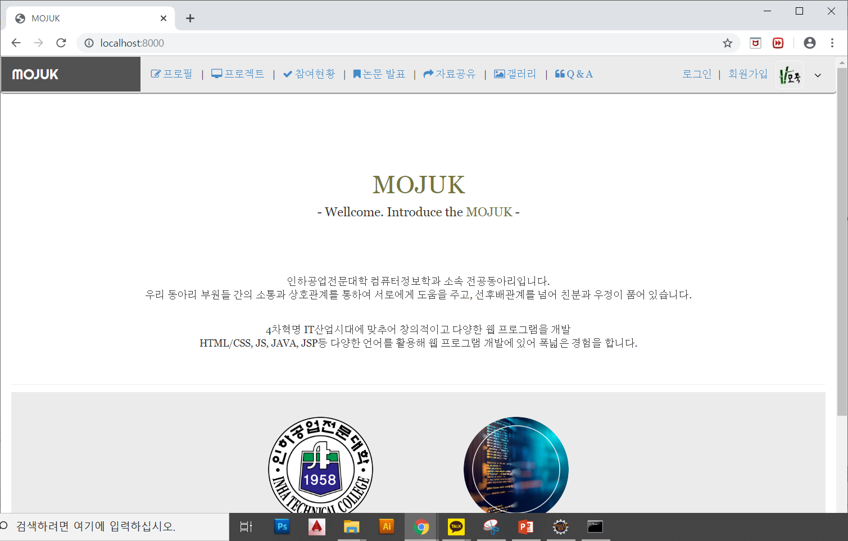

Slide 16
기타 발생한 에러들
+ BadSqlGrammer 오류 ( 컬럼 수정으로 해결 )
profile.myimg 프로퍼티 에러
(없는값 나오라고해서 뜬 에러 .myimg 삭제로 해결 )
-> 원래 회원가입시 자동으로 시켜줘야하나 그러지 못해서 발생

Slide 17
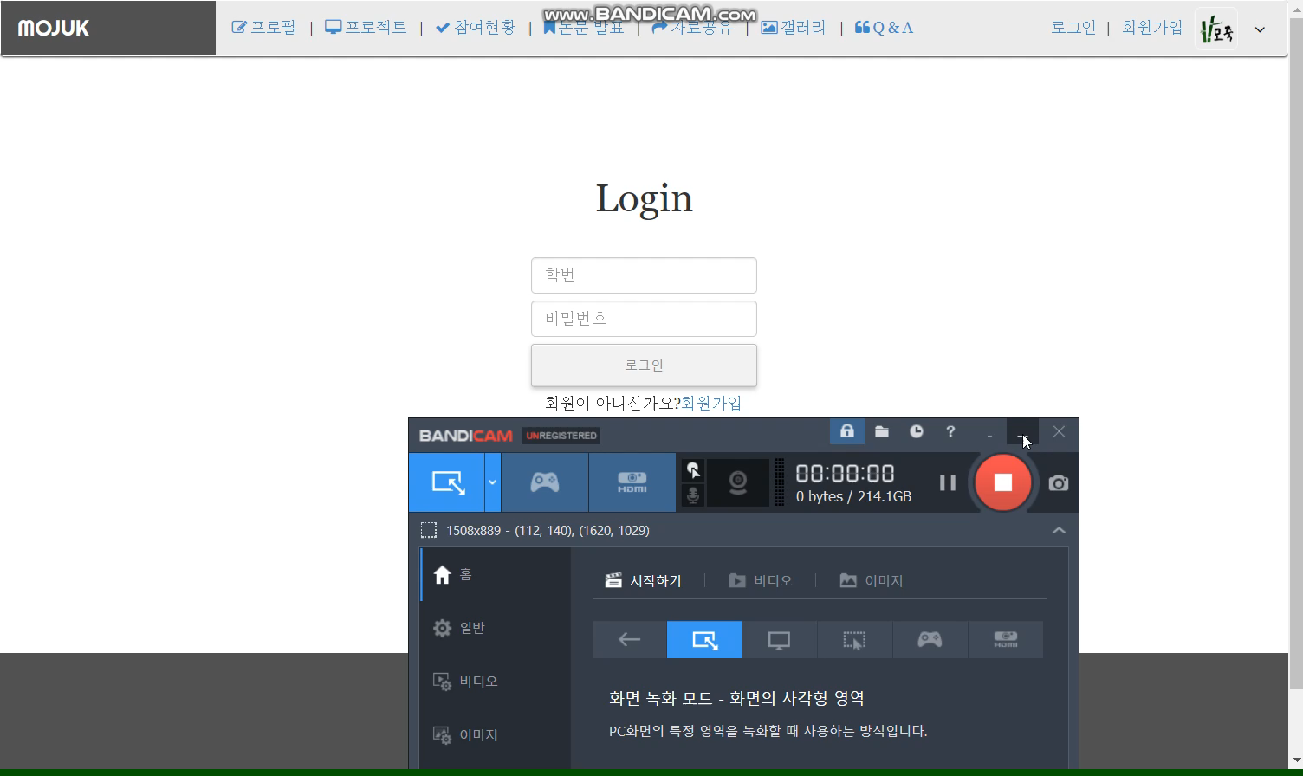
개선 요소 찾기

Slide 18
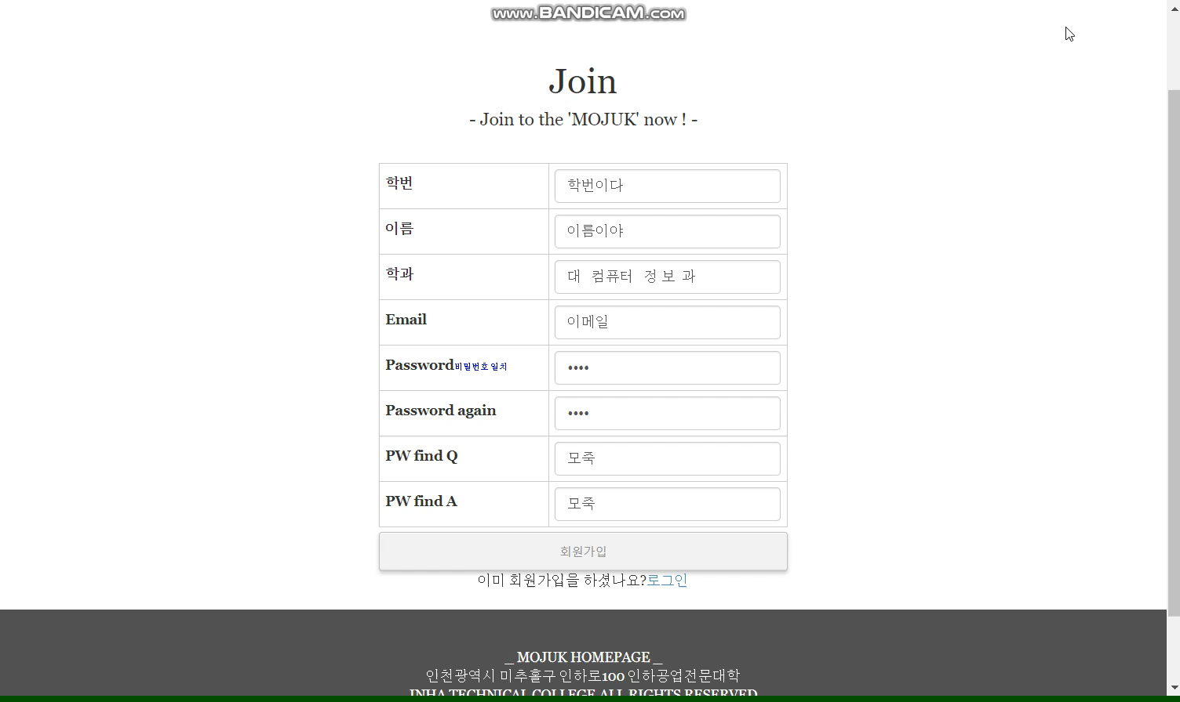
개선 요소 찾기

Slide 19
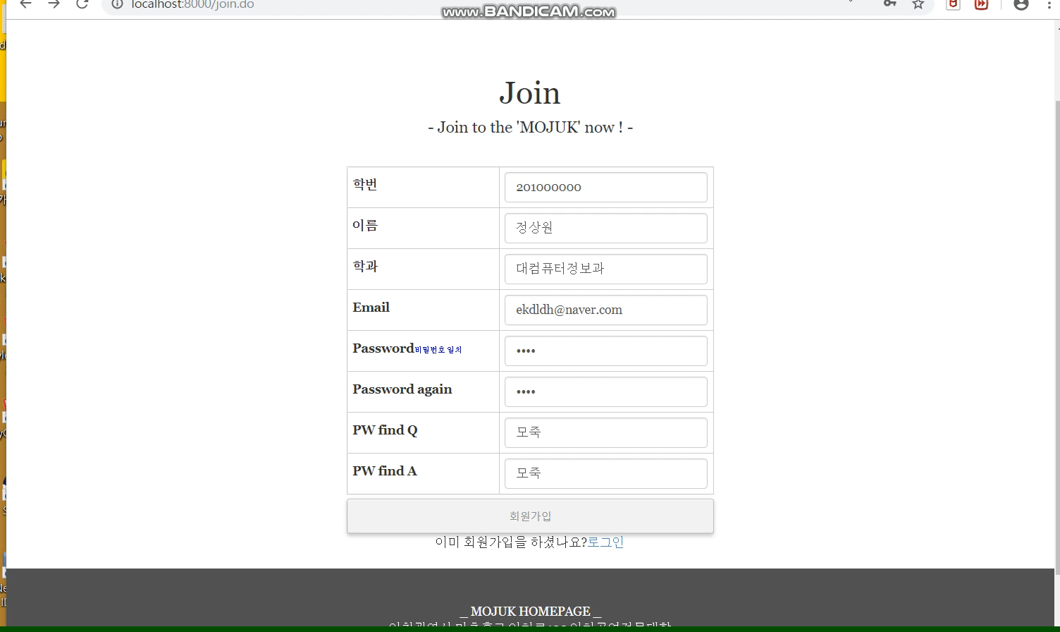
개선 요소 찾기

Slide 20
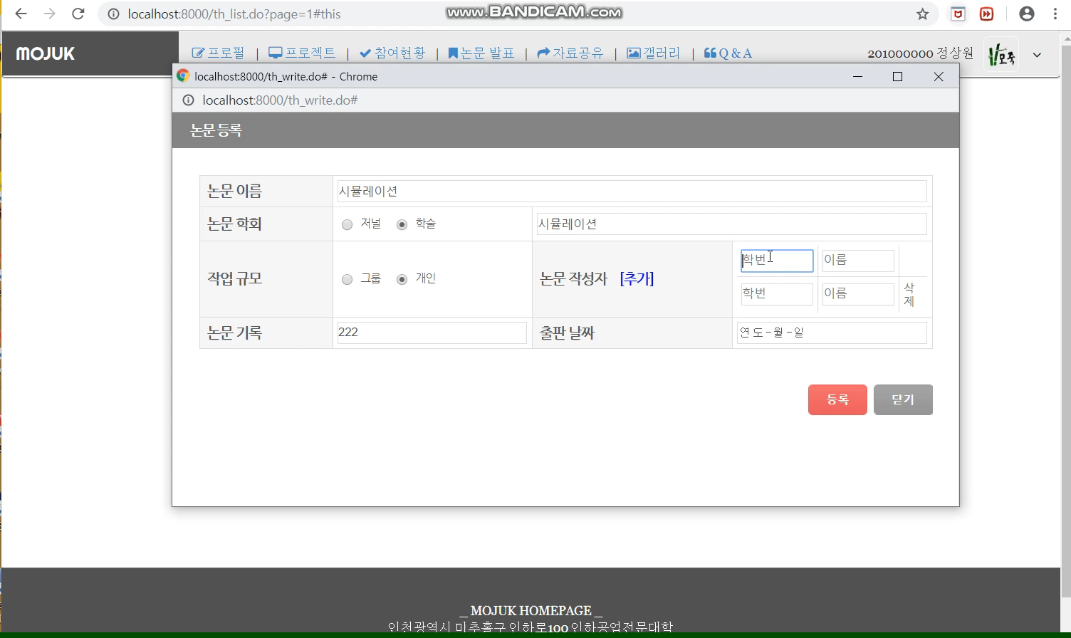
개선 요소 찾기

Slide 21
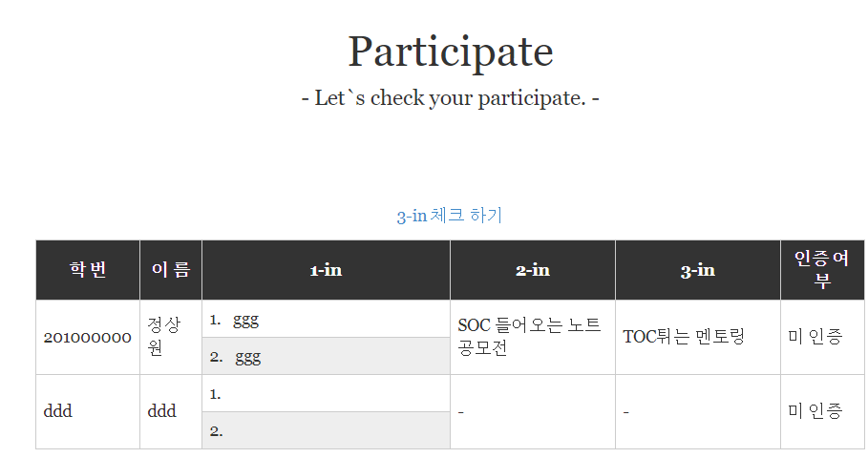

Slide 22
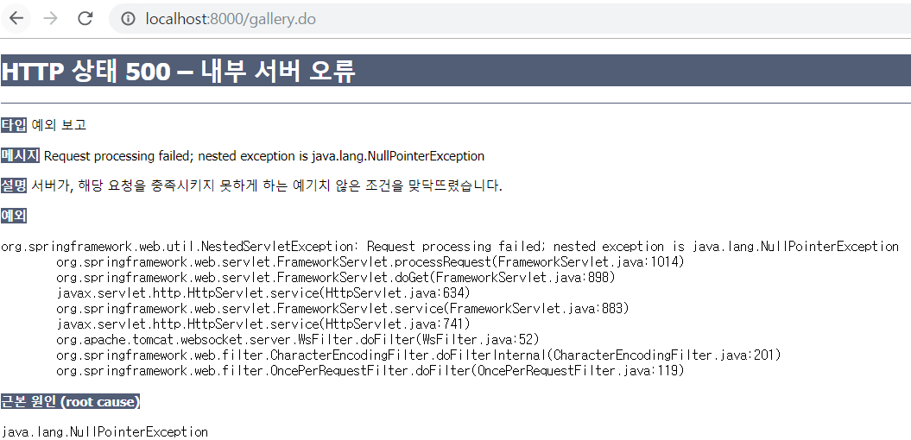

Slide 23
개선 요소
회원가입 모듈 수정 ( 문자열 체크, 로그인 실패시 창 출력 )
프로필 최신화 ( + 개인정보 노출 최소화 방안 마련,, )
프로젝트 업로드 오류 ( nullpointerException ) 수정
참여현황 1-in list 제공 ( 문자열 입력 못하게 )
자료공유 페이지 DB 수정 (데이터타입)
갤러리 페이지 오류 잡기 (nullpointerException)

Slide 24
다음 주 예정사항
미용 프로젝트 재 생성
(게시판 구현)(CRUD)(여유되면 페이징까지)
모죽 홈페이지 개선

